Slide 1
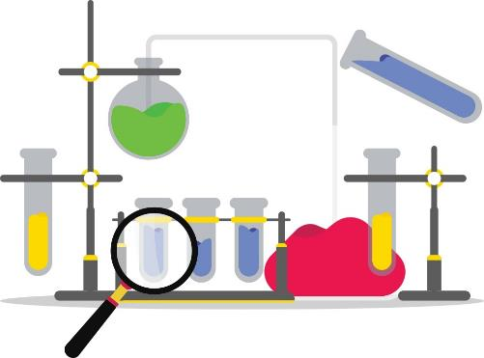
10-сынып
Химия
Гесс заңы және оның салдары
Мұғалім:
Әбеу Нұргелді

Slide 2
Сабақ мақсаты:
Гесс заңының физикалық мәнін түсіндіру және оны химиялық реакцияның энтальпия өзгерісін есептеу үшін қолдана алу.

Slide 3
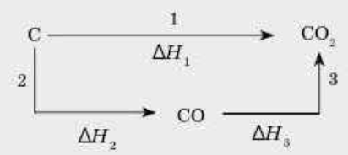

Гесс заңы
Кейде біз тәжірибе көмегімен бір ғана температураның өзгерісін өлшеу арқылы энтальпия өзгерісін нақты таба алмаймыз. Мұндай жағдайда түзілу энталпиясы мен жану энтальпиясын Гесс заңының көмегімен тәжірибесіз-ақ есептеп шығуға болады.
Гесс заңы – реакцияның жылу эффектісі оның жүру жолына тәуелсіз, өнім мен реагенттердің энергетикалық күйлерінің айырмасымен анықталады. Мысалы, көмірқышқыл газын көміртекпен оттектен екі түрлі жолмен алуға болады.
$$∆H_{1}=∆H_{2}+∆H_{3}$$

Slide 4
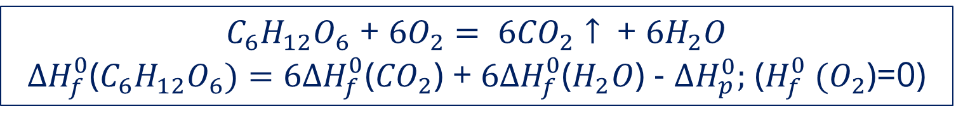
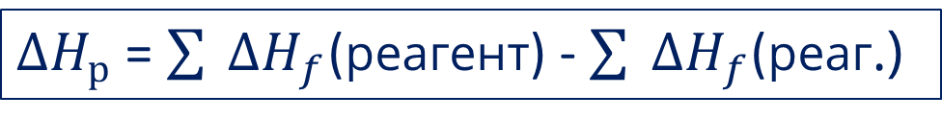
Гесс заңының салдары
Гесс заңынан үш маңызды салдар шығады:
1- салдар. Реакцияның энтальпиясы өнім мен реагенттердің түзілу энтальпияларының айырмасына тең.
${∆H}_{р}$ = ${\sum{ }∆H}_{f}$(реагент) - ${\sum{ }∆H}_{f}$(реаг.)
$C_{6}H_{12}O_{6}$ + ${6O}_{2}= {6CO}_{2}↑$ + ${6H}_{2}O$
${∆H}_{f}^{0}$($C_{6}H_{12}O_{6})=6{∆H}_{f}^{0}$(${CO}_{2}$) + $6{∆H}_{f}^{0}$($H_{2}O$) - ${∆H}_{p}^{0};$ ($H_{f}^{0} (O_{2}$)=0)

Slide 5
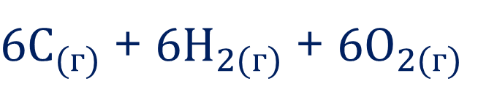
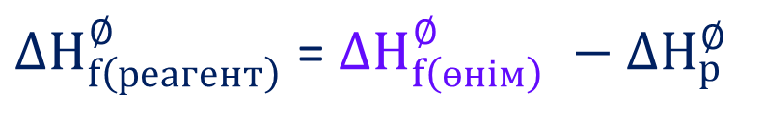
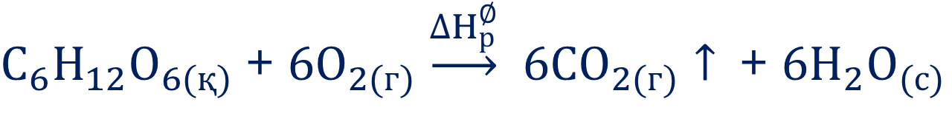
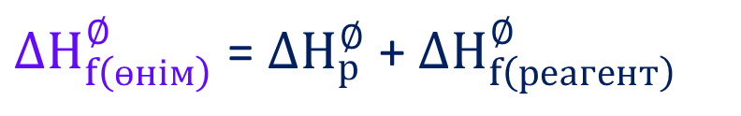


Гесс заңының салдары
$C_{6}H_{12}O_{6(қ)}$ + ${6O}_{2(г)}$ $\underset{→}{{∆H}_{р}^{∅}}$ ${6CO}_{2(г)}↑$ + ${6H}_{2}O_{(с)}$
$${∆H}_{f\left(реагент\right)}^{∅}$$
$${∆H}_{f\left(өнім\right)}^{∅}$$
${6C}_{(г)}$ + ${6H}_{2(г)}$ + ${6O}_{2(г)}$
${∆H}_{f\left(өнім\right)}^{∅}$ = ${∆H}_{р}^{∅}$ + ${∆H}_{f\left(реагент\right)}^{∅}$
${∆H}_{f\left(реагент\right)}^{∅}$ = ${∆H}_{f\left(өнім\right)}^{∅} −{∆H}_{р}^{∅}$

Slide 6
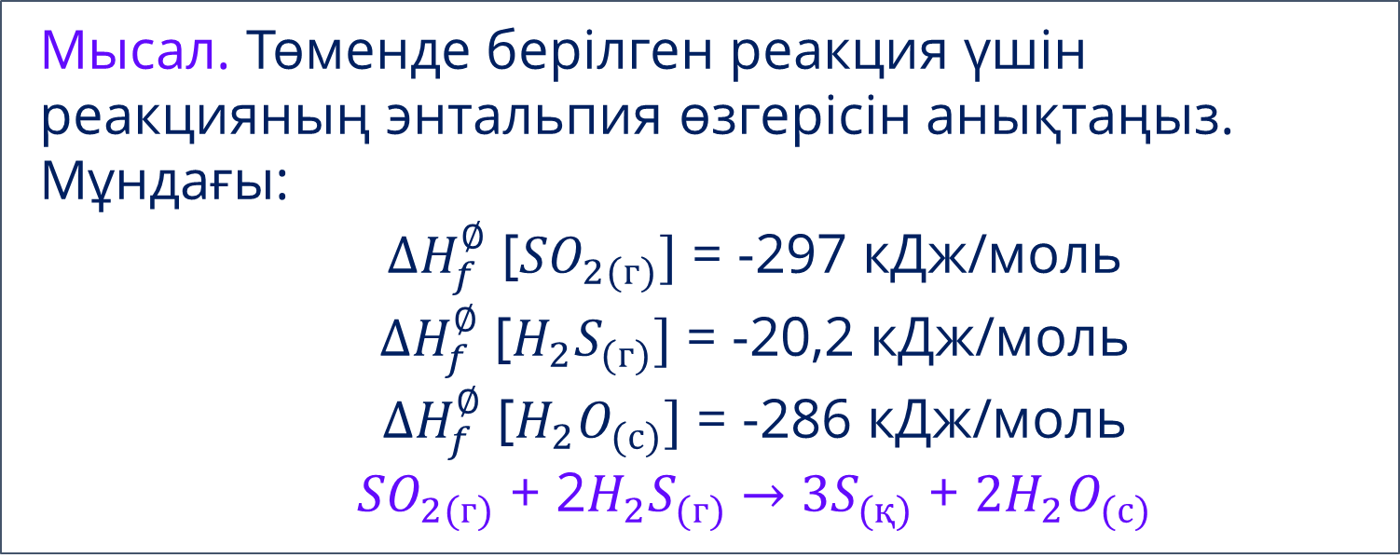
Гесс заңының салдары
Мысал. Төменде берілген реакция үшін реакцияның энтальпия өзгерісін анықтаңыз. Мұндағы:
${∆H}_{f}^{∅}$ [${SO}_{2(г)}]$ = -297 кДж/моль
${∆H}_{f}^{∅}$ [$H_{2}S_{(г)}]$ = -20,2 кДж/моль
${∆H}_{f}^{∅}$ [$H_{2}O_{(с)}]$ = -286 кДж/моль
${SO}_{2(г)}$ + 2$H_{2}S_{(г)}$ $→$ ${3S}_{(қ)}$ + ${2H}_{2}O_{(с)}$

Slide 7
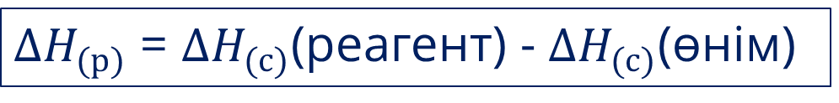
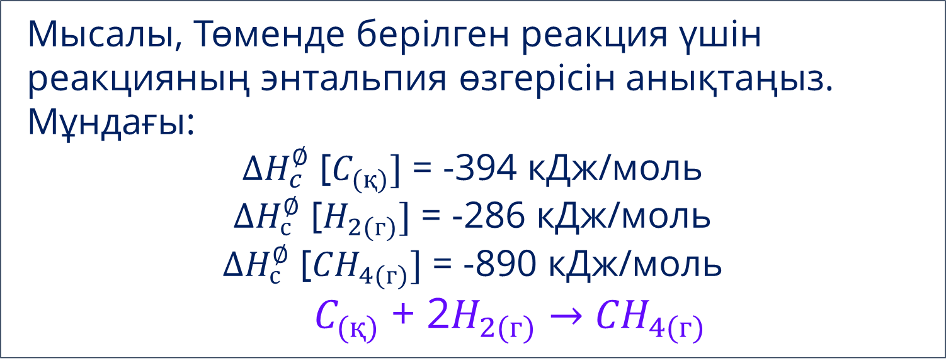
Гесс заңының салдары
2- салдар. Реакцияның энтальпиясы реагент пен өнімнің жану энтальпияларының айырмасына тең.
${∆H}_{(р)}$ = ${∆H}_{(с)}$(реагент) - ${∆H}_{(с)}$(өнім)
Мысалы, Төменде берілген реакция үшін реакцияның энтальпия өзгерісін анықтаңыз. Мұндағы:
${∆H}_{c}^{∅}$ [$C_{(қ)}]$ = -394 кДж/моль
${∆H}_{с}^{∅}$ [$H_{2(г)}]$ = -286 кДж/моль
${∆H}_{с}^{∅}$ [${CH}_{4(г)}]$ = -890 кДж/моль
$C_{(қ)}$ + 2$H_{2(г)}→$ ${CH}_{4(г)}$

Slide 8
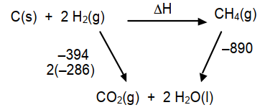
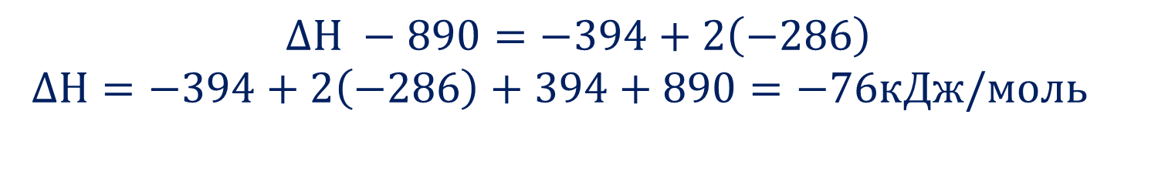
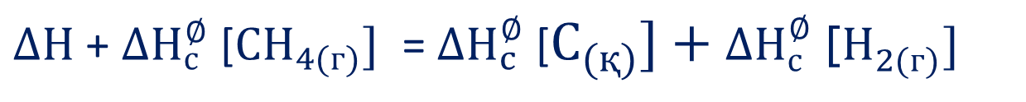
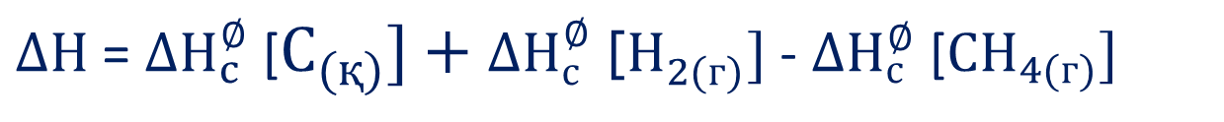
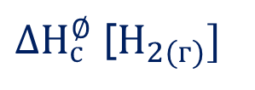
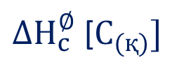
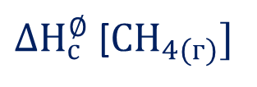
Гесс заңының салдары
${∆H}_{c}^{∅}$ [$C_{(қ)}]$
${∆H}_{с}^{∅}$ [${CH}_{4(г)}]$
${∆H}_{с}^{∅}$ [$H_{2(г)}]$
$∆H$ + ${∆H}_{с}^{∅}$ [${CH}_{4(г)}]$ = ${∆H}_{c}^{∅}$ [$C_{(қ)}]+{∆H}_{с}^{∅}\text{ [}H_{2(г)}]$
$∆H$ = ${∆H}_{c}^{∅}$ [$C_{(қ)}]+{∆H}_{с}^{∅}\text{ [}H_{2(г)}]$ - ${∆H}_{с}^{∅}$ [${CH}_{4(г)}]$
$$∆H −890=−394+2\left(−286\right)$$
$∆H=−394+2\left(−286\right)+394+890=−76кДж$/моль

Slide 9
Гесс заңының салдары
3-салдар. Реакцияның термохимиялық теңдеуін қосуға, азайтуға, көбейтуге және бөлуге болады. Реакция қайтымды болмасада теңдеуді оңнан солға қарай жазуға болады.
Қосылысты тікелей жай заттардан алуға болмайтын жағдайда немесе олар жанбайтын болса, онда Гесс заңының осы 3-салдарын қолдануға болады. Мысалы, кальций сульфатын калориметрлік әдіспен кальцийді, күкіртті және оттекті тікелей араластырып алуға болмайды. Мұндай жағдайда Гесс заңының 3-салдары бойынша төмндегідей әдіс қолданылады. Яғни тізбектей бірінен кейін бірі жүретін 4 реакцияны жүзеге асырып, олардың жылу эффектілерін өлшейді.
Кальций сульфатының жай заттардан түзілу энтальпиясы жүргізілген 4 реакцияның энталпияларының қосындысына тең болады.

Slide 10
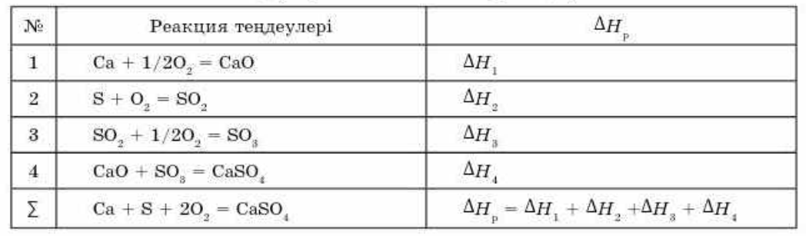
Гесс заңының салдары
Кальций сульфатының жай заттардан түзілу энтальпиясы

Slide 11
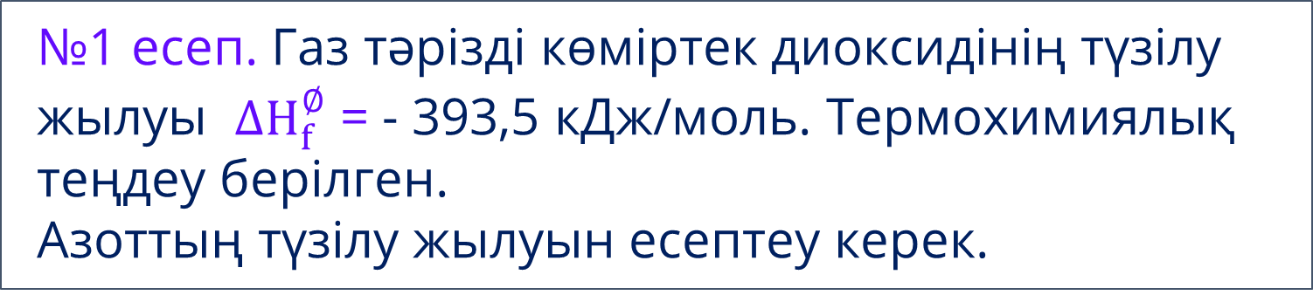
Гесс заңы және оның салдары тақырыбы бойынша есептеулер
№1 есеп. Газ тәрізді көміртек диоксидінің түзілу жылуы ${∆H}_{f}^{∅}$ = - 393,5 кДж/моль. Термохимиялық теңдеу берілген.
Азоттың түзілу жылуын есептеу керек.
$C$(графит) +${2N}_{2}O\left(г\right)={CO}_{2}$ $\left(г\right)$+ ${2N}_{2}\left(г\right)$ ${∆H}_{f}^{0}=−557,5 кДж$

Slide 12
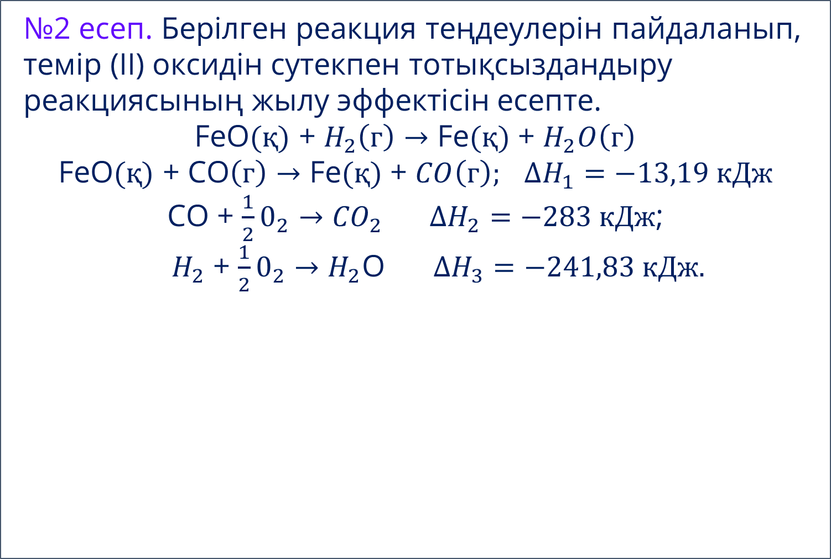
Гесс заңы және оның салдары тақырыбы бойынша есептеулер
№2 есеп. Берілген реакция теңдеулерін пайдаланып, темір (ІІ) оксидін сутекпен тотықсыздандыру реакциясының жылу эффектісін есепте.
FeO$(қ)$ + $H_{2}\left(г\right)→$ Fe$(қ)$ + $H_{2}O\left(г\right)$
FeO$(қ)$ + CO$\left(г\right)→$ Fe$(қ)$ + $CO\left(г\right);$ $∆H_{1}=−13,19 кДж$
CO + $\frac{1}{2}0_{2}→{CO}_{2}$ $∆H_{2}=−283 кДж$;
$H_{2}$ + $\frac{1}{2}0_{2}→H_{2}$O $∆H_{3}=−241,83 кДж.$

Slide 13
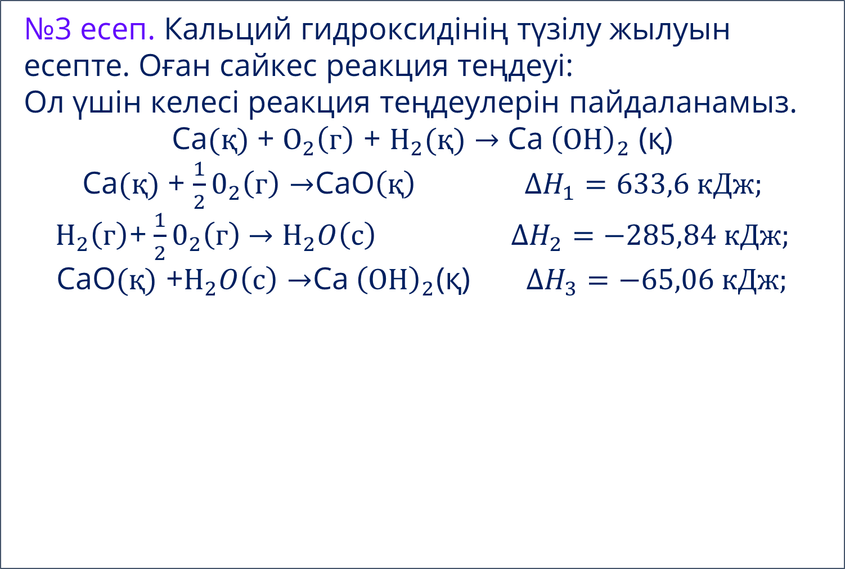
Гесс заңы және оның салдары тақырыбы бойынша есептеулер
№3 есеп. Кальций гидроксидінің түзілу жылуын есепте. Оған сайкес реакция теңдеуі:
Ол үшін келесі реакция теңдеулерін пайдаланамыз.
Ca$(қ)$ + $O_{2}\left(г\right)$ + $H_{2}(қ)$ $→$ Ca${ \left(OH\right)}_{2}$ (қ)
Ca$(қ)$ + $\frac{1}{2}0_{2}\left(г\right)→$CaO$\left(қ\right) ∆H_{1}=633,6 кДж;$
$H_{2}\left(г\right)$+ $\frac{1}{2}0_{2}\left(г\right)$ $→$ $H_{2}O\left(c\right)$ $∆H_{2}=−285,84 кДж;$
CaO$(қ)$ +$H_{2}O\left(c\right)→$Ca${ \left(OH\right)}_{2}$(қ) $∆H_{3}=−65,06 кДж;$

Slide 14

Сабақ аяқталды!
Келесі жүздескенше!

